Slide 1
Tenyésztési bizottság beszámolója 2017

Slide 2
Állomány
állománybejelentő letölthető a honlapról
új kiskutyák bejelentése (import/export) – tenyésztők feladata (lenne)
új leonbergi tulajdonosoknak a LEOE megemlítése, kiskutyák tulajdonjogának átírása
fedezőkanok: INGYENES adatbázis (de még mindig hiányos)

Slide 3
Fedezések / almok
Kan tulajdonos feladata:
fedeztetési igazolás elküldése a LEOE-nak a fedezést követő 6 (HAT) napon belül
a fedezett szuka származási lapja, HD, LPN1 szűrések elküldése
fedeztetési díj elutalása és bizonylat csatolása
annak ellenőrzése, hogy a szuka megfelel e a LEOE vagy az adott külföldi ország Tenyésztésbe vételi feltételeinek
Szuka tulajdonos feladata:
a kan feleljen meg a LEOE vagy az adott külfödi ország tenyésztésbe vételi feltételeinek
félidős ultrahang-vizsgálat eredményének jelentése
alombejelentő elküldése, az ellés utáni 6. (HATODIK) napig

Slide 4
Fedezések / almok
20 fedeztetés, ahol a LEOE összes szabálya teljesült, és utána a LEOE szukák esetében a választott tenyésztő szervezet szintén a LEOE volt (nem pedig a MEOESz) + 5 egyéb fedezés (amiről tudunk, és a LEOE-nak jelentették, ebből 2 üres maradt, 3 pedig nem LEOE származási lappal ellátott alom lett)
4 x LEOE kan fedezett külföldre (mind a 4ből alom született, ebből egy fagyaszott termékenyítőanyagból)
10 x külföldi kan fedezett LEOE szukát (6 vemhes / 4 üres)
6 x fedezett LEOE kan LEOE szukát (2 vemhes / 4 üres)
tehát 16 LEOE alom lett volna várható – 8 lett vemhes / 8 maradt üres
Summa: 20fedezés – 12 alom (60%) – ebből a LEOE almok 50%ot produkáltak

Slide 5
Vemhesség
nem vemhesülés okai:
betegség : pajzsmirigy elégtelenség, hüvelyi fertőzés
késői/korai fedeztetés
kan fertilitási problémák (rossz minőségű sperma, gyógyszerek mellékhatásai…)
fontos a szuka tulajdonosok felvilágosítása a fedeztetés optimális idejének meghatározásáról
progeszteron (P4) meghatározás
hüvelykenet
más kanok érdeklődése

Slide 6
Alomellenőrzés ---Tények
55 kölyök született - 41 maradt életben (74%)
15 kan és 26 szuka
8 alom 2017-es fedezésből, 1 alom 2016-os fedezésből
alomszám: (született: 1-12) - megmaradt: 1-9
átlag alomszám: (született kölyök :6,1) - megmaradt 4,5 élő kölyök 1,6 kölyök nem nő fel (ez a tavalyihoz képest sokkal jobb eredmény, akkor 3,5 kölyök halt meg átlagosan almonként)

Slide 7
Alombejelentés menete
fedezés bejelentése 6 napon belül + fedezési díj befizetéséről szóló igazolás kantulajdonos (külföldi fedezés esetén a magyar szuka tulajdonosa jelenti, ebben az esetben ingyenes)
ultrahang bejelentése legkésőbb félidősen - szukatulajdonos (ingyenes)
alombejelentő beküldése a születés után 6 napon belül - szukatulajdonos (+ MIND A KÉT SZÜLŐ HD, LPN, származási lap, tenyészszemle, kiállítási és egyéb egészségügyi eredményei)
alomellenőrzés: szuka tulajdonosa e-mailen kéri ELŐRE, a kicsik 7-9 hetes korában történik. JAVASLAT: csak akkor legyen korán az ellenőrzés, ha el is érik a megfelelő súlyt, ellenkező esetben a következő látogatás díja a tenyésztőt terheli, és addig kiskutyák nem adhatók családhoz
nyomtatványok a LEOE honlapján
MEOESZ felé a MEOESZ saját alombejelentőjét kell küldeni, eredeti pld-ban. (plusz eredeti fedeztetési igazolás, egészségügyi szűrések és trkv. másolata, kennelnév másolatban, befizetési igazolás)
fizetendők a honlapon díjszabás menüpontban (származási lapokat a MEOESZ-nek !)
március 1-től az alombejelentés menete pontosan kidolgozva a honlapon lesz

Slide 8
Észrevételek
chipezés
szervezés (mi is dolgozunk ám), időben kérjenek a tenyésztők ellenőrzési időpontot! (legalább 3 héttel előtte)
tartási körülmények (több játék, szociális kapcsolat, nem betonkennel, meghatározott terület betartása)
életkor/testsúly arány
új gazdi lejelentők
ha nem érik el 8 hetesen a 8 kilót, akkor később ellenőrzünk, de addig nem adhatóak haza a kölykök !

Slide 9
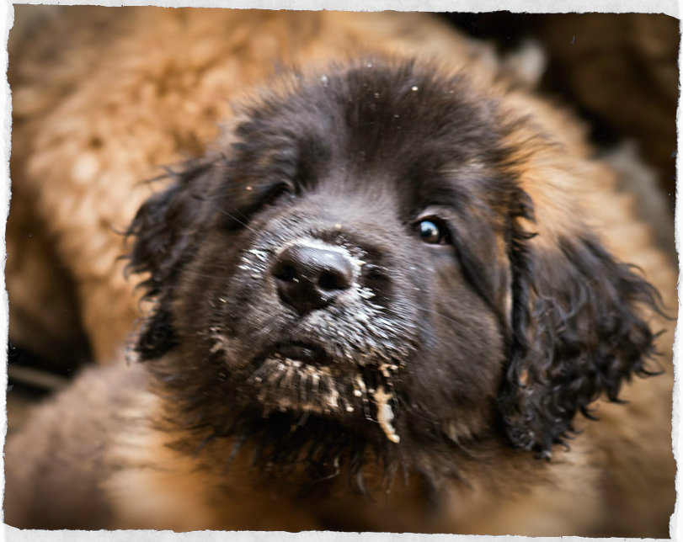
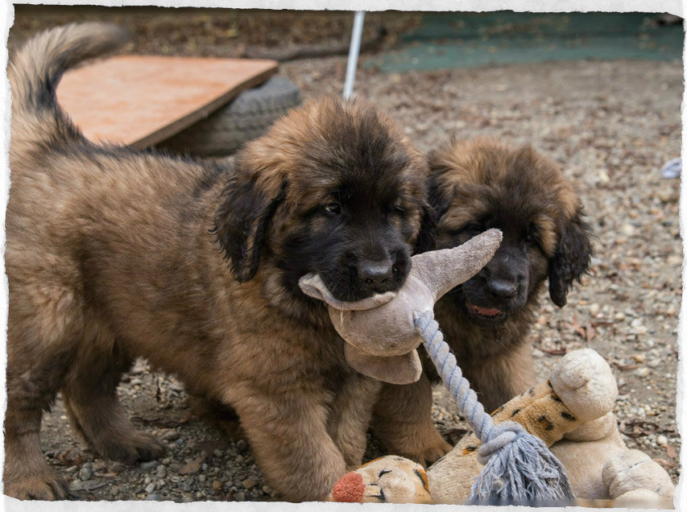
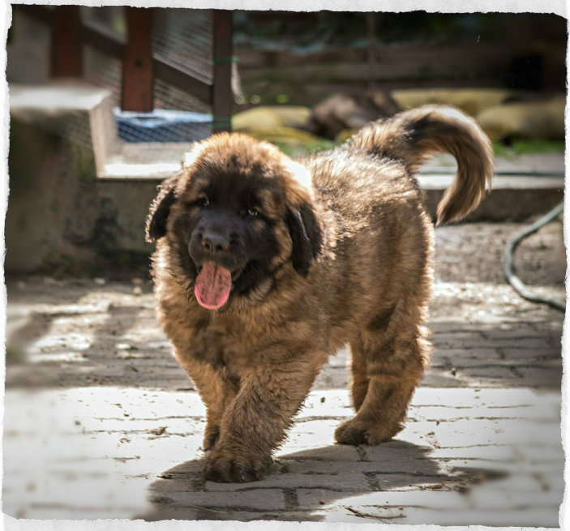
Nem ellenetek dolgozunk...
... hanem értük ☺
együttműködünk?

Slide 10
KÖSZÖNJÜK Bizalmatokat és Támogatásotokat !
Tenyésztési Bizottság:
dr. Fikó Fruzsina
Kerekes Mária
Komendánt-Fülöp Adrienn
www.leonbergiklub.hu
leoe.tenyesztes@gmail.com

